Slide 1
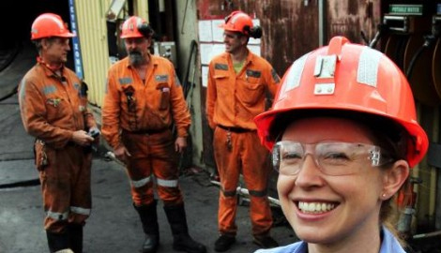
Можливість врахування ґендерної проблематики в центрі чистого виробництва в Україні
Олена Суслова
18 липня 2013

Slide 2
Політика ЮНІДО з питань ґендерної рівності та розширення прав і можливостей жінок
Гарантує, що ґендерний підхід знаходить своє відображення в програмах, політиці та організаційних практиках;
Прагне спільної мети ґендерної рівності та розширення прав і можливостей жінок, зокрема економічних прав і можливостей жінок;
Вигоди від різноманітності досвіду та експертних знань в системі Організації Об'єднаних Націй для просування погоджених на міжнародному рівні цілей розвитку в області ґендерної рівності;
Прискорює зусилля Організації для досягнення мети ґендерного балансу, зокрема на рівні прийняття рішень.

Slide 3
Мета даного дослідження
забезпечити, щоби ґендерні питання належним чином були враховані при підготовці проекту і дизайну

Slide 4
В звіті використані сучасні базові ґендерні теорії і, зокрема:
- Ґендерні ролі і відносини;
- Ґендерний поділ праці;
- Доступ і контроль над ресурсами;
- Ґендерне насильство і дискримінація;
- Вплив культурних уявлень і стереотипів на доступ і контроль над ресурсами.

Slide 5
Аналіз на рівні країни
Конвенція про ліквідацію всіх форм дискримінації щодо жінок (CEDAW) (1980 р.), Факультативний протокол до Конвенції про ліквідацію всіх форм дискримінації щодо жінок (2003)
Пекінська платформа
План дій "Україна-Європейський Союз. Європейська політика сусідства»

Slide 6
Національне законодавство
Конституція
Закон про забезпечення рівних прав та можливостей жінок і чоловіків

Slide 7
Політика і практика на ринку праці
62 місце серед 135 у Глобальному звіті ґендерних розривів (34 – економічна участь, 119 – політична участь)
Економічна участь жінок працездатного віку в Україні 58,38%, чоловіків - 69,6%.
У 2012 році в Україні зафіксоване 9732 нещасних випадків, пов'язаних з виробництвом (22% жінки, 78% чоловіки)

Slide 8
Кількісний і якісний склад співробітників
Жіноча праця більш поширена в галузі медичної та соціальної допомоги та освіти, де частка жінок у 2011 році склала 81,3% і 76,5% відповідно, обслуговування готелів та ресторанів (67,6%), фінансові установи (66,6%), державне управління ( 64,4%).
Традиційно чоловічі сфери зайнятості є рибальство, сільське господарство (83,4%), лісове господарство (82,5%), будівництво (80,3%), видобуток корисних копалин (75,2%), виготовлення деревини та виробів з деревини (70,7%), металургія (68,6%), виробництво машин і устаткування (67,8%), транспорт (67,5%).

Slide 9
Заробітна плата: нерівності між чоловіками і жінками
Середня заробітна плата жінок в Україні значно нижче, ніж чоловіків (на 25 – 30%)
Рівень ґендерної професійної сегрегації в Україні становить близько 39%
Законодавчі обмеження на певні види робіт регулюються законодавчими актами різних рівнів.

Slide 10
Жінки у технічній освіті
52% студентів становлять жінки, 55% випускників також є жінки
Найнижчий рівень участі жінок у військових науках (5%) і механізми і енергетика аграрної галузі (5%), транспорт (15%), безпека (18%).

Slide 11
Освіта для промисловості
Найнижчий відсоток студенток у машинобудуванні і металообробці (12%), військово-морській техніці (12%), і обробці деревини (12%). Найвищий у текстильній та легкій промисловості (92%).
Хімічна технологія має 61% студенток, харчова промисловість - 66%.
Металургія та матеріалознавство має 29% студенток.

Slide 12
Жіночі економічні, політичні і соціальні права і можливості порівняно з чоловічими
Наприкінці 2012 було 76,8% державних службовців-жінок від загальної кількості державних службовців.
13,5% у першій категорії, 31,7% у другій і 42,4% у третій. Починаючи з четвертої ситуація змінилася - 52,9%, п'ята - 70,4%, а шоста - 72,8%.
Серед посадових осіб місцевого самоврядування немає жінок у першій категорії, 5,8% у другій, 12,8% у третій, 30,4% у четвертій, і тільки п'ята і шоста мають 80,4% і 80,1% відповідно

Slide 13
Кількість місць жінок в парламенті і в процесах прийняття рішень
43 жінки з 444 депутатів (9,7%) у ВР
З 18 міністерств є 3 жінки-міністри
З 48 заступників міністрів є 2 жінки заступниці

Slide 14
Рівень ґендерного насильства
На початку 2010 року в Міністерстві внутрішніх справ на 93 327 зареєстрованих правопорушників припадає 85680 чоловіків, 7190 жінок, включаючи 72945 зареєстрований у 2009 році (41 514 - фізичне насильство, 0 - сексуальне насильство, 29153 - психологічне насильство, 2278 - економічне насильство)

Slide 15
Жінки-підприємці
78% всіх бізнесі очолюють чоловіки
На підприємствах, що належать жінкам, в 8 разів частіше призначають жінок на керівні посади
Доступ до фінансування для жінок обмежений нефінансовими бар'єрами

Slide 16
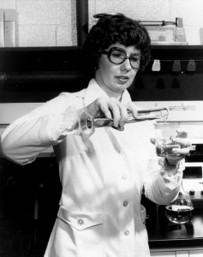
Секторний аналіз хімічної, металообробної і харчової промисловості
До 1917 року в Росії було 10800 (5%) жінок в гірничо-металургійній промисловості, в обробці металів - 9600 (2%)
Кількість жінок у промисловості в 1989 48%, у 2012 - 37%

Slide 17
Відмінності за галузями
Відсоток жінок, зайнятих в харчовій промисловості близько 47%, в хімічній – 44%, в металургії – 31%
Різниця заробітної плати в галузях така:
Харчова промисловість 79%,
Хімічна промисловість 82%,
Металургія і виробництво металопродукції 73%

Slide 18
Висновки
Політика України в сфері досягнення ґендерної рівності має розвинуту законодавчу базу на всіх рівнях, проте практичне впровадження нормативно-правових актів не є відповідним і прийнятним.
Політика на ринку праці має небагато юридичних бар'єрів, проте на практиці їх значно більше.
Освітня система не має юридичних бар'єрів у доступі жінок до технічної освіти, проте на практиці такі бар'єри існують у вигляді ґендерних стереотипів.
Економічна активність жінок в Україні є достатньо високою, проте вона не є релевантною їх прибуткам і реальній участі на всіх рівнях прийняття рішень.
Доступ жінок до кредитів обмежений не-фінансовими бар'єрами, які мають відношення до їх соціальних ґендерних ролей і стереотипів.
Промисловість має значні ґендерні диспропорції на ринку праці включно з різницею у заробітній платі, яка, як правило, зростає під час економічного спаду.
Основні діючі особи маєть певні знання про ґендерну проблематику, проте цього недостатньо для повноцінного якісного ґендерного інтегрування у відповідних галузях.
Жіночі бізнес-асоціації недостатньо розвинуті, щоби активно просувати ґендерні трансформації в промисловості.
Брак жінок в промисловості може бути одним з факторів ризику як в цілому для промисловості, так і для проекту зокрема.
Центр має достатній потенціал для активнішого впровадження ґендерних проблем в рамках проекту.

Slide 19
Рекомендації
Компоненти ґендерного інтегрування
Політична воля
Статистика диференційована за статтю
Спеціальні заходи, спрямовані на досягнення ґендерної рівності.
Зрозумілі і доступні знання з ґендерної рівності.
Фінансові і людські ресурси
Участь жінок

Slide 20
Короткострокова діяльність
Організувати 1-денний тренінг для Центру із включенням загальних і спеціальних тем - ґендерна дискримінація, стереотипи, дтмагання, ґендерні аспекти комунікацій тощо.
Розробити план ґендерного інтегрування в проекті на 2014 рік.
Призначити в проекті людину, відповідальну за ґендерний компонент.

Slide 21
Довгострокова діяльність
Підвищити помітність жінок в промисловості зі створенням можливостей для досвідчених успішних жінок бути наставницями для інших жінок.
Розвивати програму наставництва для допомоги жінкам просуватися в промисловості.
Забезпечити жінкам в промисловості можливості створення мереж.
Створювати програми для більшого залучення жінок в промисловість.
Мотивувати міжгалузевий обмін ідеями і перспективами в промисловості щодо викликів, з якими стикаються жінки.
Відзначати вклад і досягнення жінок лідерів в промисловості.
Забезпечити жінкам і чоловікам форум для співпраці з ініціатив по розвитку і просуванню жінок в промисловості.

Slide 22
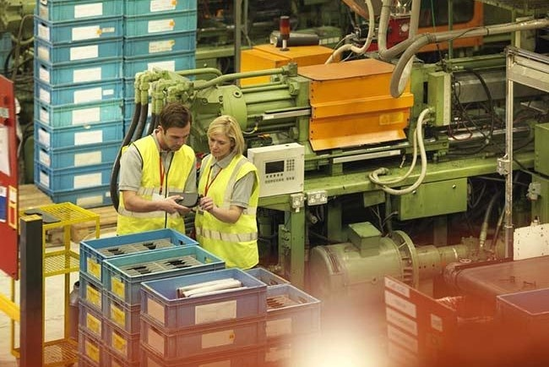
Дякую! Запитання і відповіді

